Slide 1
平成２８年度第２次補正
公募中
小規模事業者持続化補助金
熊本地震で被災（直接的・間接的）した小規模事業者が対象の
＜熊本地震対策型＞と、すべての小規模事業者を対象とした＜一般型＞があります ※一部申請できない小規模事業者もいます
補助上限：２００万円＜熊本地震対策型＞
※対象地域：熊本県全域および大分県の一部地域に所在する事業者
５０万円＜一般型＞
（注）補助対象経費３００万円の支出に対し、その２／３の２００万円を補助します。
・補助対象経費１８０万円の支出の場合は１２０万円、また補助対象経費４５０万円の場合には、
２／３は３００万円となりますが、補助する金額は、補助上限の２００万円となります。
募集期間
受付開始：平成２８年１１月４日（金）
第１次受付締切：平成２８年 １１月２５日（金）当日消印有効 ＜熊本地震対策型＞
第２次受付締切：平成２９年１月２７日（金） 〃 ＜熊本地震対策型＞＜一般型＞
①販促用チラシの作成・配布
②マスコミ媒体での広告・ウェブ広告
③商談会、見本市等への出展
④店舗改装
（小売店のレイアウト改良・飲食店の店舗改修含む）
補助事業対象者
熊本地震対策型は熊本地震で被災した小規模事業者が対象で、一般型は、全ての
小規模事業者（※一部対象外）で申請ができます。
小規模事業者とは、製造業、その他の業種に属する事業を主たる事業として営む商工業者（会社及び個人事業主）であり、常時使用する従業員の数が２０名以下の事業者であること ※卸・小売業、サービス業（宿泊業・娯楽業は除く）に属する事業を主たる事業として営む者については、５人
平成２８年予備費小規模事業者持続化補助金に採択された事業者は、熊本地震対策型
は申請できません。
補助対象となり得る取り組み ※災害復旧のみは対象になりません
下記の取り組みは一般型で補助上限が１００万円に増額されます
①従業員の賃金を引き上げる取り組みを行う事業者
②雇用を増加させる取り組みを行う事業者
③買物弱者対策の取り組み
④海外展開の取り組み
⑤商品パッケージの改良
⑥ネット販売システムの構築
⑦移動販売、出張販売等の車の調達
⑧新商品の開発
⑨景品、販促品の製造、調達など
申請書類一式の提出先・問合せ先
※申請にあたっては、経営計画書の作成、商工会の支援が必要です。締切までに余裕を持って商工会にお越しください。
熊本県商工会連合会
県内４９商工会
〒861-0801 熊本市中央区安政町3番13号 電話 096-325-5161 www.kumashoko.or.jp

Slide 2
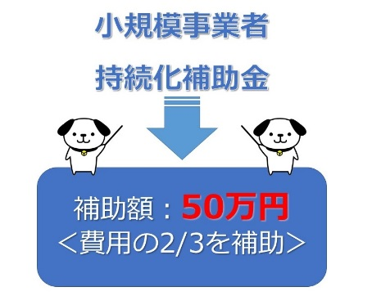
商工会が一体となって
小規模事業者を応援します!
販路開拓支援補助金を
活用し売上UP!
平成２６年度補正予算事業 中小企業庁のホームページより

